Slide 1
にほんご
JPN101
Dec. 15, 2009
(Tuesday)

Slide 2
たんご

Slide 3
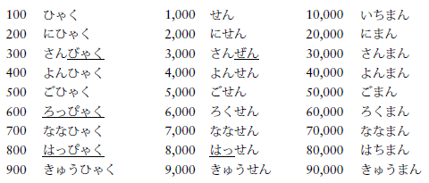
P53 Numbers above 100
(p53)
For numbers 10,000 or larger, まん becomes the base unit.

Slide 4
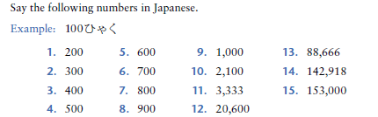
P54 Activity 5

Slide 5
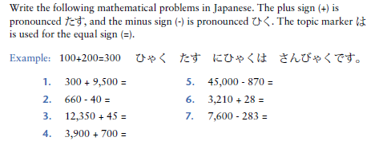
P55 Activity 6

Slide 6
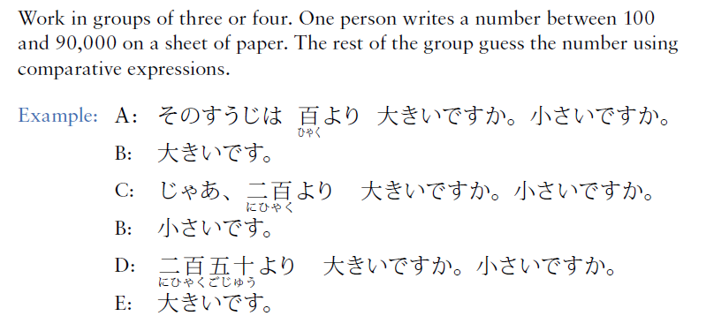
P55 Activity 9

Slide 7
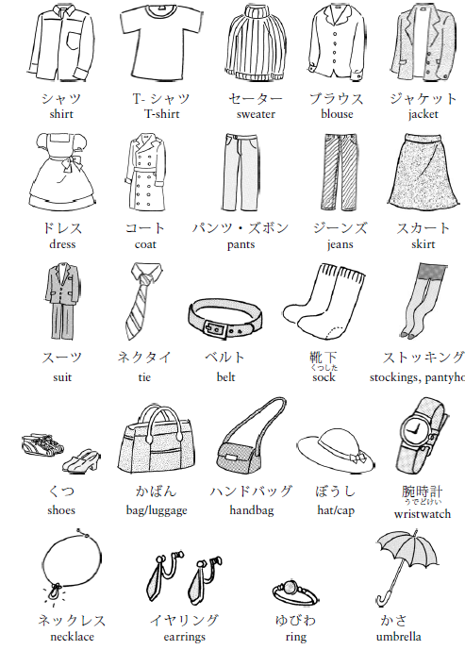
ふくとアクセサリー
(p51)

Slide 8

ふくとアクセサリー
(p51)
セーター
シャツ
Tシャツ
スカート
パンツ
ジーンズ
ジャケット
コート

Slide 9
ふくとアクセサリー
(p51)
ネクタイ
くつした
ベルト
ネックレス
かばん
ハンドバック
くつ
かさ

Slide 10
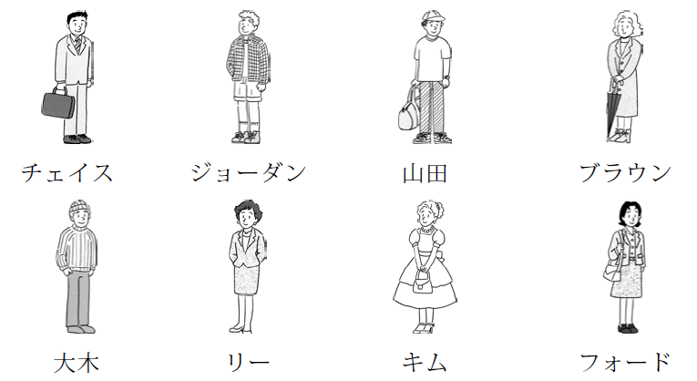
P52 Activity 1

Slide 11
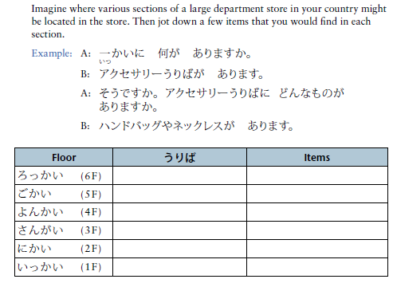
P53 Activity 4

Slide 12
Ｎが ほしい
I want (something)
A: たんじょう日に 何が ほしいですか。
B: 新しい くるまが ほしいです。

Slide 13
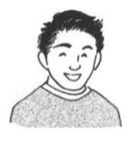
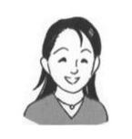
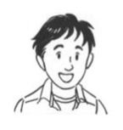
Ｎを ほしがっている
Someone else wants (something)
来週の月曜日は、田中さんの
たんじょう日ですね。
プレゼントは 何が いいですか。
たんじょう日に
何が ほしいですか。
うでどけいが
ほしいです。
田中さんは、
うでどけいを
ほしがっていますよ。

Slide 14
Ｎを ほしがっている
Someone else wants (something)
A:誕生日に何がほしいですか。
B:車がほしいです。
→レポートする
「～さんは誕生日にXをほしがっています。」
〜さん wants X
（「～がっている」：Lit. ～さんshows a sign of wanting something）

Slide 15
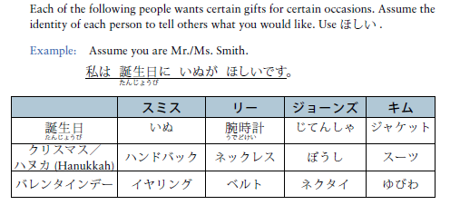
P66 Activity 1

Slide 16
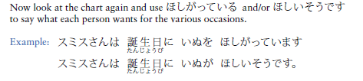
P68 Activity 2

Slide 17
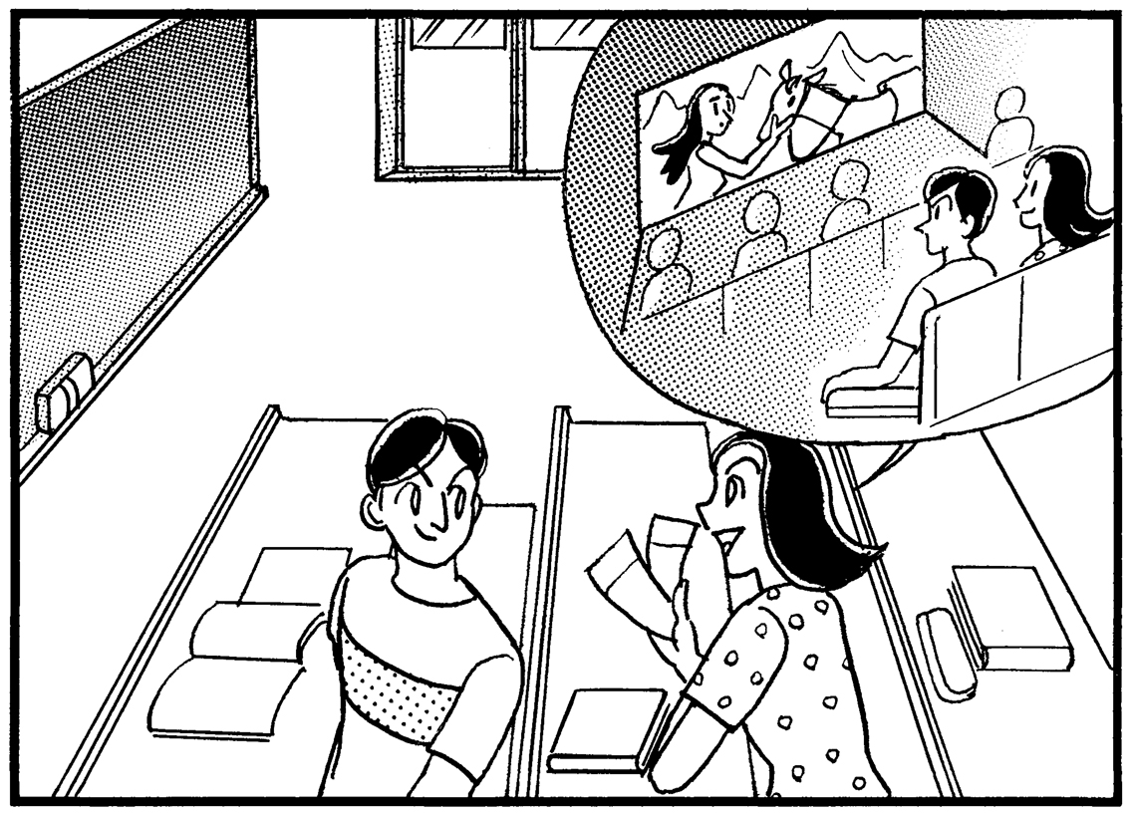
Ｖ(stem)たい
I want (to do something)
みちこ：こんばん、えいがを みに いきませんか。
田中 ：行きたいですが、しゅくだいが たくさんあるので。。。
みちこ：そうですか。ざんねんですね。じゃあ、またこんど。

Slide 18
Ｖ(stem)たい
I want (to do something)
るverbs
みる みたいです
たべる たべたいです
うverbs
のみます のみたいです
あそびます あそびたいです
Irregular verbs
します したいです
きます きたいです

Slide 19
Ｖ(stem)たい
I want (to do something)
ふゆやすみに なにを したいですか。
ゲームを
アニメを
うちに
日本に
友だちに
プールで
おいしい ケーキを
カラオケで うたを
ペンパルに 日本語で メールを
したいです
みたいです
かえりたいです
いきたいです
あいたいです
およぎたいです
たべたいです
うたいたいです
かきたいです

Slide 20
Ｖ(stem)たい
I want (to do something)
Dict. Form | Present |  | Past
 | affirmative | negative | affirmative | negative
する
かう
ねる
いく
したいです
したくないです
したかったです
したくなかったです
かいたいです
かいたくないです
かいたかったです
かいたくなかったです
ねたいです
ねたくないです
ねたかったです
ねたくなかったです
いきたいです
いきたくないです
いきたかったです
いきたくなかったです
なつやすみに 何を したいですか。
なつやすみに 何を したくないですか。
こどもの 時、何を したかったですか。
こどもの 時、何を したくなかったですか。

Slide 21
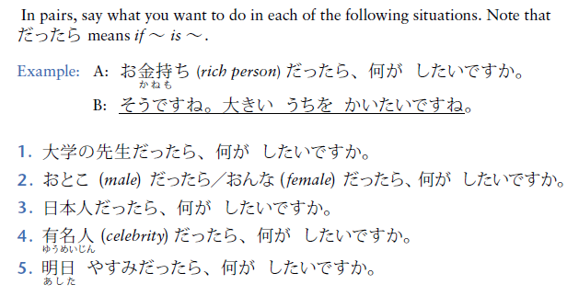
P69 Activity 5

Slide 22
Ｖ(stem)たがっています to express someone else wants to do
ええ、アメリカで
えいごの べんきょうを
したがっているので。
田中さんは、アメリカにいくんですか。
ええ、アメリカで えいごを べんきょう したいんです。
田中さん、アメリカに いくんですか。

Slide 23
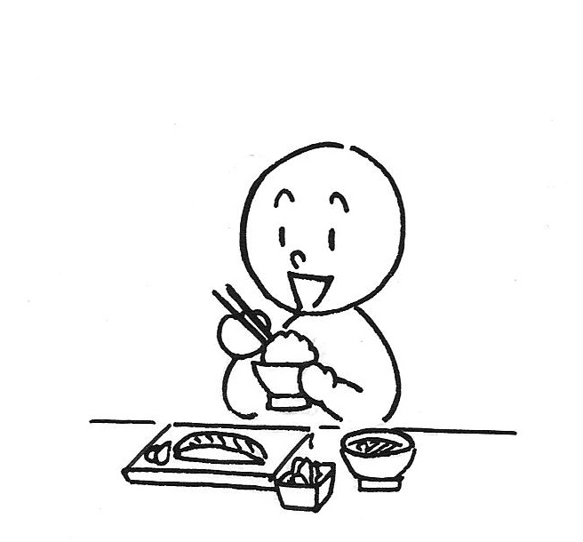
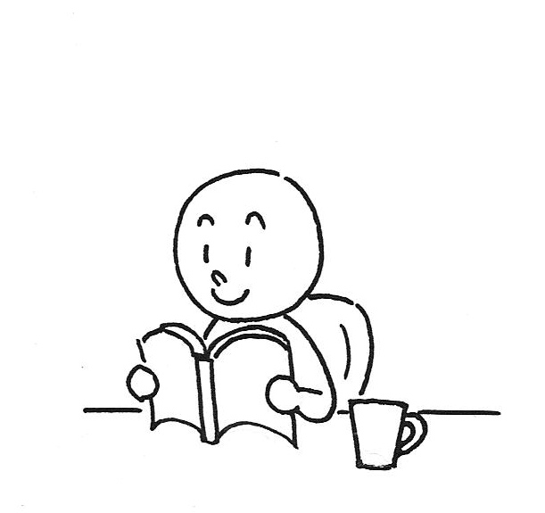
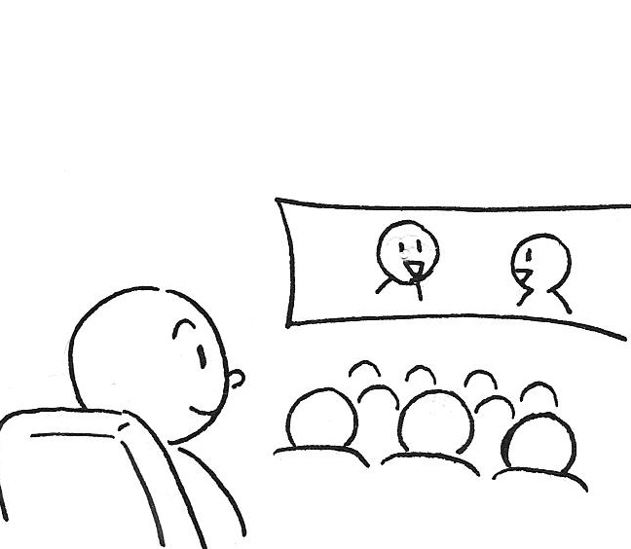
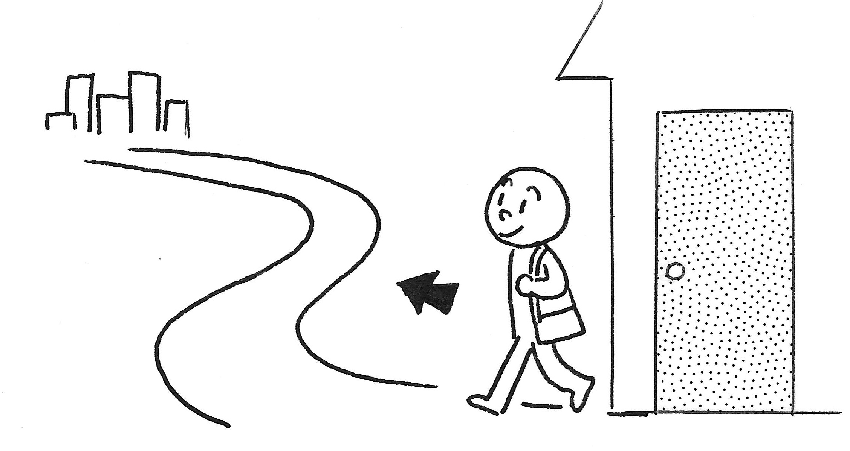
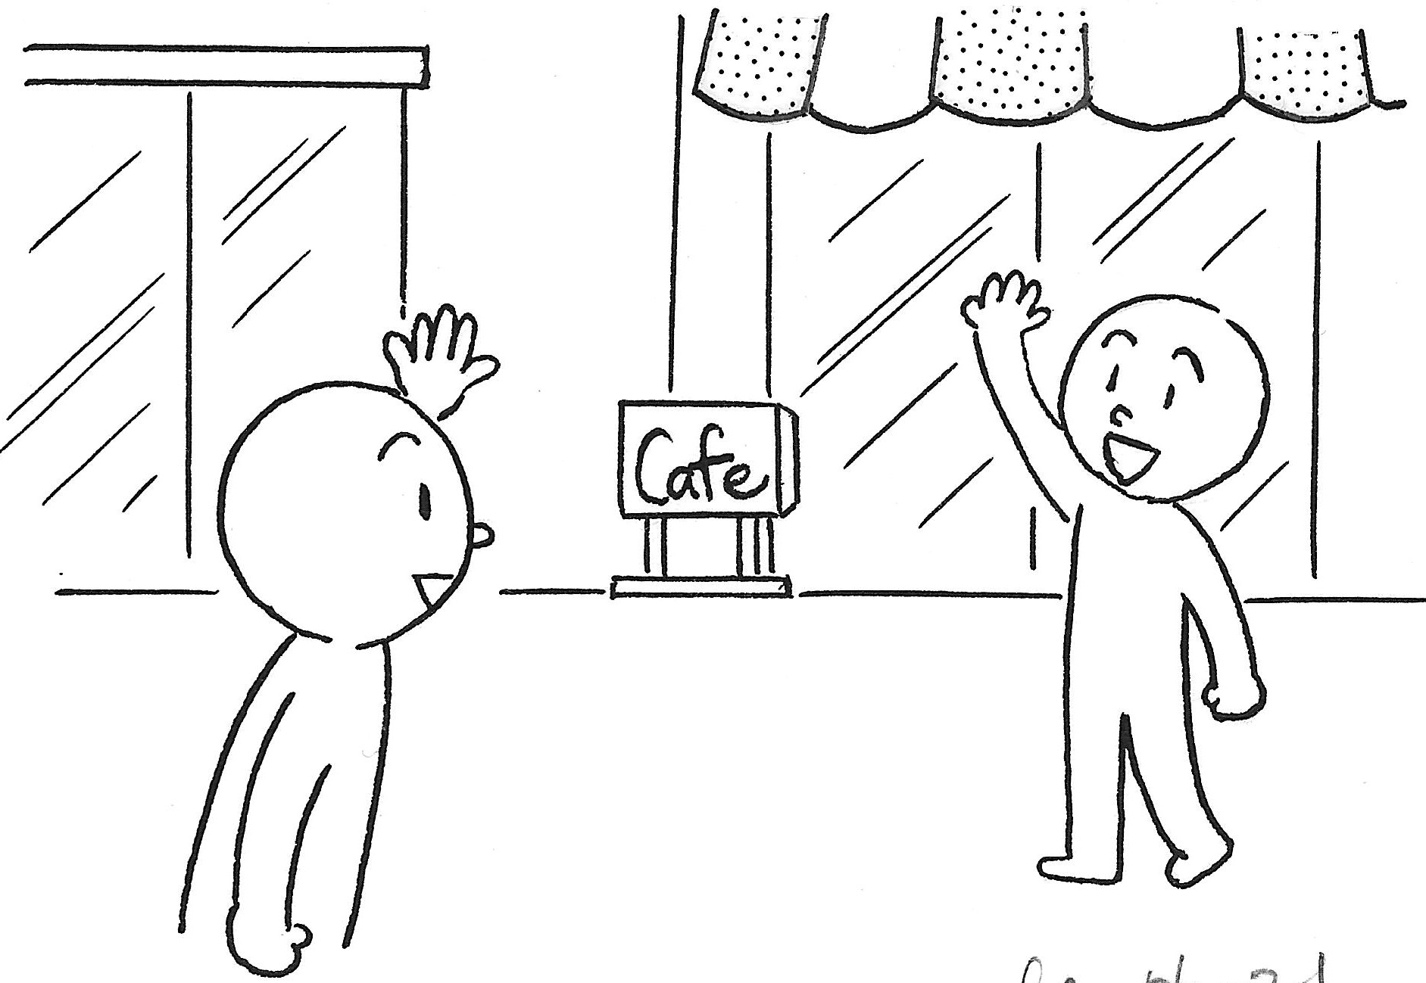
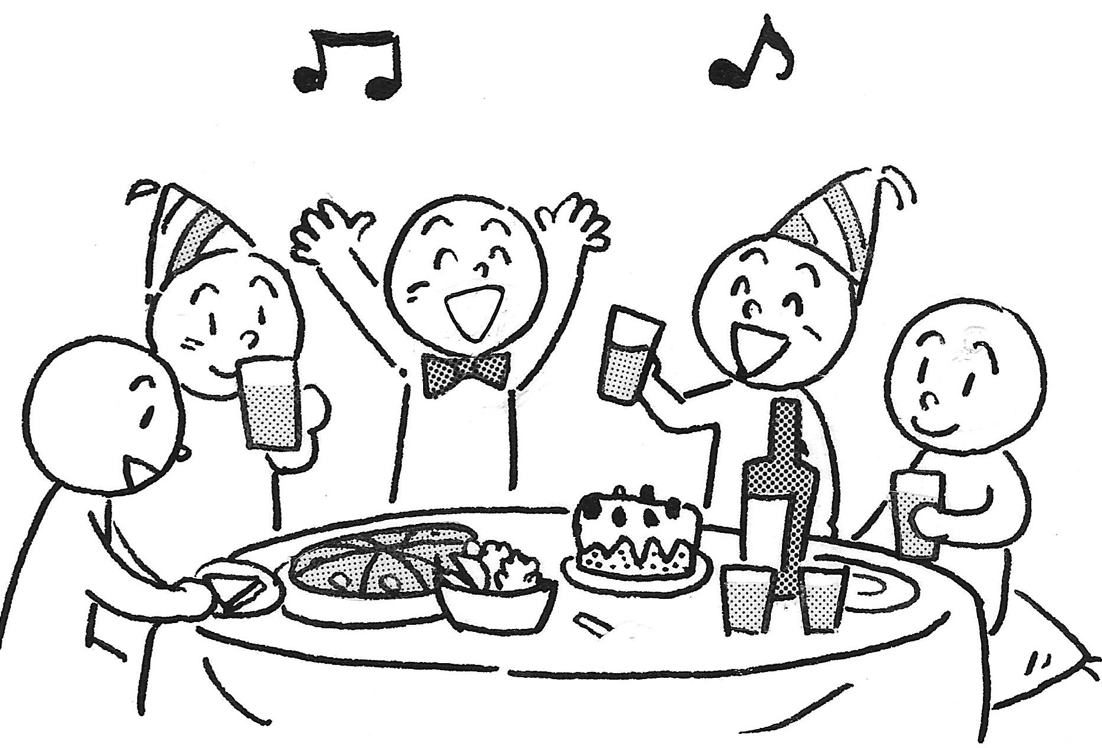
Ｖ(stem)たい／Ｖ(stem)たがっています

Slide 24
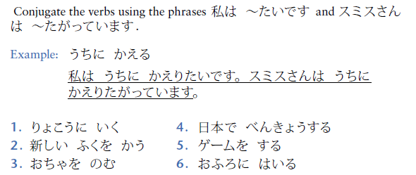
P69 Activity 4

Slide 25
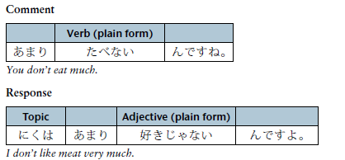
ぶんぽう１： Requesting and giving explanations or additional information, and creating harmony and shard atmosphere using ～んです

Slide 26
ぶんぽう１： Requesting and giving explanations or additional information, and creating harmony and shard atmosphere using ～んです
Formation of the ～んです construction
Right before ～んです, the prenominal form of an adjective or a noun+な is used for an affirmative sentence. For a negative sentence, use the plain negative form.
 |  | affirmative form | negative form
る-verb | たべる | たべるんです | たべないんです
う-verb | のむ | のむんです | のまないんです
irregular verb | する | するんです | しないんです
irregular verb | くる | くるんです | こないんです
い-adjective | おもしろい | おもしろいんです | おもしろくないんです
な-adjective | 好き | 好きなんです | 好きじゃないんです
noun | 学生 | 学生なんです | 学生じゃないんです

Slide 27
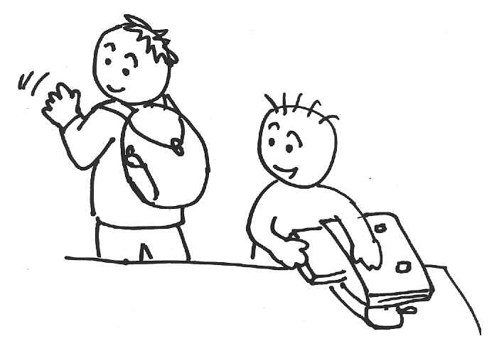
ぶんぽう１： Requesting and giving explanations or
additional information, and creating harmony
and shard atmosphere using ～んです
Giving an explanation
Requesting a confirmation
X：りょうにかえるんですか？
Y：ええ。もう５時なので。また、明日。
X：また、明日。

Slide 28
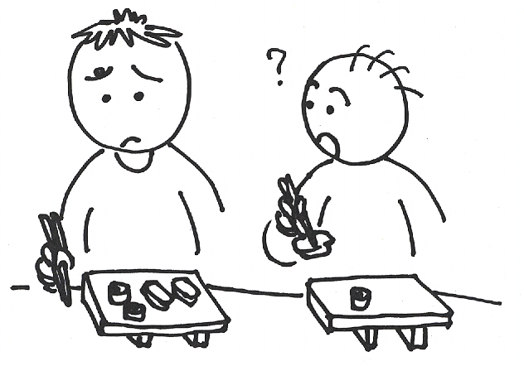
ぶんぽう１： Requesting and giving explanations or
additional information, and creating harmony
and shard atmosphere using ～んです
Requesting an explanation
Giving an explanation
X：どうして すしを食べないんですか？
Y：すしが きらいなんです。
X：ざんねんですね。

Slide 29
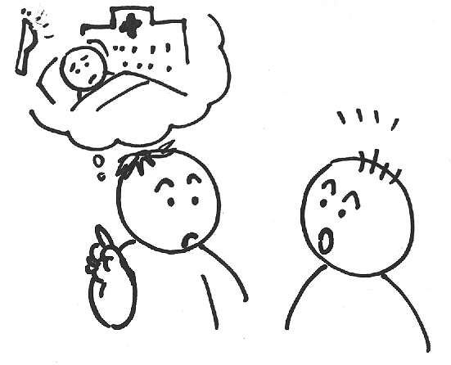
ぶんぽう１： Requesting and giving explanations or
additional information, and creating harmony
and shard atmosphere using ～んです
To show your surprise -->
requesting an explanation
Giving an explanation
Y：あした、びょういんに 行きます。
X：えっ！びょういんに 行くんですか？
Y：ええ。ともだちがしゅじゅつを するんですよ。
X：たいへんですね。

Slide 30
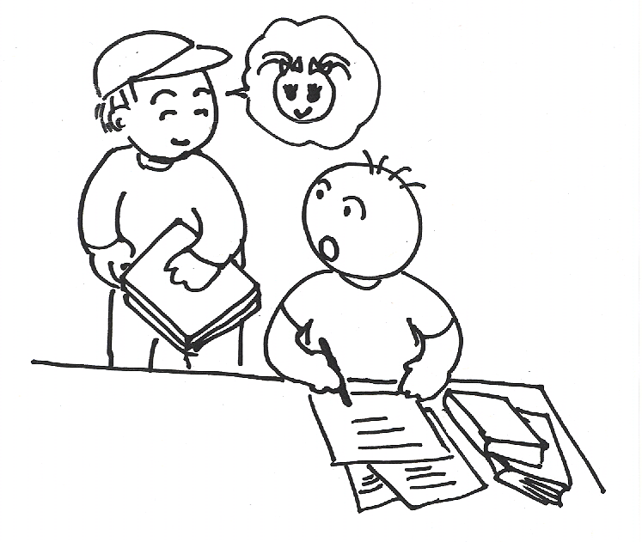
ぶんぽう１： Requesting and giving explanations or
additional information, and creating harmony
and shard atmosphere using ～んです
Giving an explanation
To show your surprise -->
requesting an explanation
X：あれ？りょうにかえるんですか？
Y：ええ、友だちがきますから。
X：そうですか。いいですね。

Slide 31
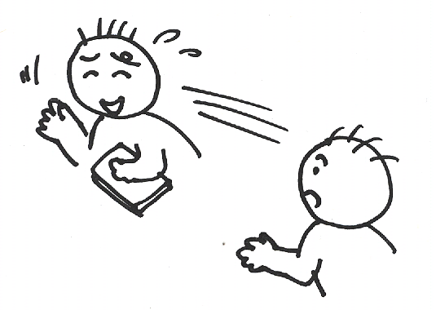
ぶんぽう１： Requesting and giving explanations or
additional information, and creating harmony
and shard atmosphere using ～んです
Excusing why he cannot respond
to him (but not telling it explicitly).
X：あのう、ちょっと すみませんが。。。
Y：あ、すみません。今、ちょっと いそがしいんですよ。

Slide 32
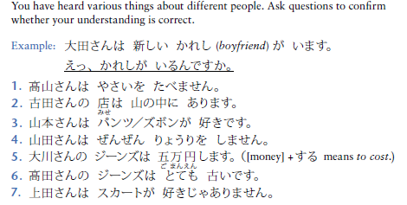
P64 Activity 1

Slide 33
ぶんぽう１： Requesting and giving explanations or
additional information, and creating harmony
and shard atmosphere using ～んです
You aren’t eating sushi at all.
You friend:
You:
It’s 9:00am. You were supposed to go to class.
Your friend:
You:
The class has been cancelled.
Everybody is so excited.
Your friend:
You:
You know that Obama is coming to PU.
You are in hurry and going out.
Your friend:
You:
You know that Madonna is just walking out side and you wants to take her picture
どうして すしを たべないんですか。
ベジタリアンなんです。
どうして じゅぎょうに いかないんですか。
今日の じゅぎょうは キャンセルなんです。
どうしたんですか。
オバマさんが プリンストンに くるんです。
どうしたんですか。
マドンナが 近くに いるので、しゃしんを とりに いきたいんです

Slide 34
ぶんぽう１： Requesting and giving explanations or
additional information, and creating harmony
and shard atmosphere using ～んです
Make up dialogues asking for reasons.
Example: I went to Tokyo last week.
A：週末は どうでしたか。
B：よかったですよ。とうきょうに行ったんです。
A:そうですか。どうしてとうきょうにいったんですか。
B:ともだちがアメリカからきたんです。
I am very tired.（つかれている = るverb)
I have no money. （お金）
Alice-san speaks Chinese very well.

